Slide 1



BEHAVIORAL FACTORS AND PREFERENCES TOWARD TRANSPORTATION TRANSIT USE OF RESIDENTS IN URBAN METROPOLITAN AREAS
Dwight David Eisenhower Transportation Fellowship Program
Victor Mauricio Uribe F., Estudiante Graduado
victor.uribe@upr.edu
Departamento de Ingeniería Civil y Agrimensura
Universidad de Puerto Rico - Mayagüez
Consejero:
Alberto M. Figueroa M. Ph.D. P.E.
Alberto.figueroa3@uprm.edu

Slide 2
AGENDA
INTRODUCCIÓN
OBJETIVOS
METODOLOGIA
  Revisión de literatura
  Condiciones actuales
  Encuesta
  Análisis de datos
RESULTADOS
CONCLUSIONES Y RECOMENDACIONES

Slide 3
INTRODUCCIÓN
La transportación es uno de los más importantes elementos para el desarrollo social y económico de una región.
La misión de un adecuado proceso de planificación del la transportación es facilitar el movimiento de personas, servicios y bienes entre diferentes lugares en un área.

Slide 4
INTRODUCCIÓN
El comportamiento de las personas, motivado por preferencias y percepciones hacia los sistemas de transportación pública, juegan un papel importante en el proceso de toma de decisión al momento de elegir un modo de transportación.
Partición modal, tercer paso del Modelo del Sistema de Transportación Urbana –UTMS por siglas en inglés.

Slide 5
OBJETIVOS
El objetivo de esta investigación es determinar las percepciones y actitudes de residentes del Área Metropolitana de San Juan AMSJ sobre los sistemas de transportación y las preferencias en la calidad del servicio de diferentes modos de transportación.
Un objetivo complementario es la realización de una encuesta a residentes o trabajadores del AMSJ ubicados a una distancia caminable (500 mts) de las estaciones o paradas de sistemas de transportación colectiva, con el fin de identificar las percepciones, preferencias y actitudes hacia los modos de transportación.

Slide 6
METODOLOGÍA
La metodología de esta investigación se desarrollo en cuatro pasos.
Revisión de literatura.
Análisis de condiciones actuales del sistema de transportación en el AMSJ y comparación con otras ciudades en Estados Unidos.
Desarrollo de la encuesta de percepciones y actitudes
Análisis de datos a través de SPSS

Slide 7
METODOLOGÍA - REVISIÓN DE LITERATURA
Transit Capacity and Quality of Service Manual TCQSM 2003,
Segmenting Preferences and Habits of Transit Users and Non-Users de Krizer and Geneidy 2007,
Quality Factors in Public Transport de Vanhanen K. and Kurri J. (2007) entre otros,
han desarrollado factores o medidas de calidad de servicio en sistemas de transportacion con el fin de entender la eleccion de las personas al momento de utilizar un modo de transportación sobre otro.

Slide 8
METODOLOGÍA - REVISIÓN DE LITERATURA
Transit Capacity and Quality of Service Manual, 2003
  Frecuencia del servicio
  Accesos y salidas del sistema
  Tiempo y costo
  Población
  Empleo
  Tenencia de vehículo
  Distancia caminable
Krizer, K and Geneidy, A., 2007
  Tipo de usuario
    Cautivo vs. por elección
    Regulares vs. irregulares (habituales vs. ocasionales)
  Costos del sistema
  Tiempo de viaje

Slide 9
METODOLOGÍA - REVISIÓN DE LITERATURA
Atributos de transportación urbana
  Disponibilidad
  Accesibilidad
  Información
  Tiempo de viaje
  Cuidado de usuarios
  Comodidad
  Seguridad
  Ambiente
Cada categoría incluye un número de características de calidad
Otros factores de estudio
  Red de cobertura
  Información sobre boletos de abordar y tarjetas
  Tipos y precios de boletos
  Comportamiento del personal
  Distancia caminable
  Condiciones del bus y de las paradas
  Limpieza del vehículo
  Tiempo de espera en intercambios
  Condición del vehículo entre otras.

Slide 10
METODOLOGÍA – CONDICIONES ACTUALES
Usuarios Tren Urbano

Slide 11
METODOLOGÍA – CONDICIONES ACTUALES
Usuarios Autobuses

Slide 12
METODOLOGÍA – CONDICIONES ACTUALES
Urbanized Area (UZA) Statistics | POP. 1996 | POP. 2007 | Viajes Anuales 1996 | Viajes Anuales 2007
BALTIMORE | 1,889,873 | 2,076,354 | 78,160,177 | 80,186,666
CHARLOTTE | 455,597 | 758,927 | 11,512,975 | 19,851,092
MIAMI | 1,914,660 | 4,919,036 | 61,405,604 | 83,458,376
JACKSONVILLE | 738,413 | 882,295 | 8,366,290 | 10,171,201
SAN JUAN | 1,221,080 | 2,216,616 | 17,232,826 | 17,927,383

Slide 13
METODOLOGÍA – ENCUESTA
La encuesta se realizó en el pueblo de Rio Piedras, Viejo San Juan, Universidad Politécnica, Universidad Metropolitana, cercanías a las estaciones Sagrado corazón, Bayamón, Universidad del Tren Urbano, en Santurce en la Av. Ponce de León, entre otros lugares.
La colección de datos se realizó a través de una encuesta donde se les preguntaba a los participantes aspectos relacionados a los sistemas de transportación con el fin de realizar un análisis estadístico que ayude a determinar los diferentes factores asociados con la selección de modos de transportación.

Slide 14
METODOLOGÍA – ENCUESTA
La encuesta incluye 28 preguntas divididas en tres secciones.
  Sección A preguntas sobre aspectos generales del modos de transportación y tipo de viaje en un día típico
  Sección B se desarrolló a base de un diferencial semántico con una escala se 1 a 7 donde se incluían 8 par de adjetivos opuestos relacionados a la percepción y calidad del viaje en los modos vehículo privado, autobús, Tren Urbano y carro público.
  Sección C se divide en dos partes , la primera relacionada a estados de preferencias sobre características de viaje, así como distancias en tiempo caminables, tiempos de espera, costos de transporte, costos de combustibles, costos de estacionamientos y de multas por estar mal estacionado. La segunda parte incluye preguntas asociadas a aspectos demográficos y económicos.

Slide 15
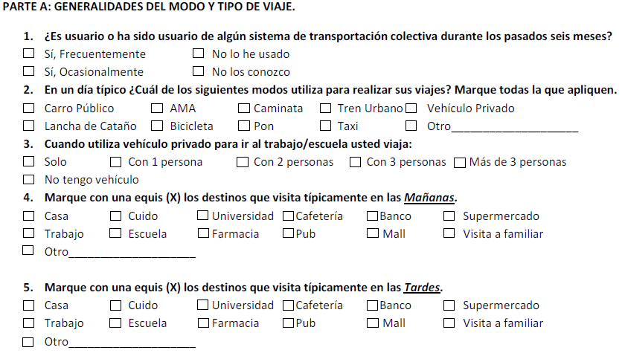
METODOLOGÍA – ENCUESTA

Slide 16
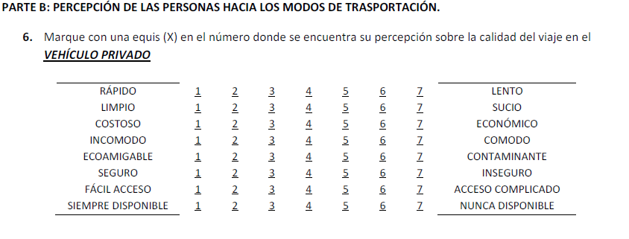

Slide 17
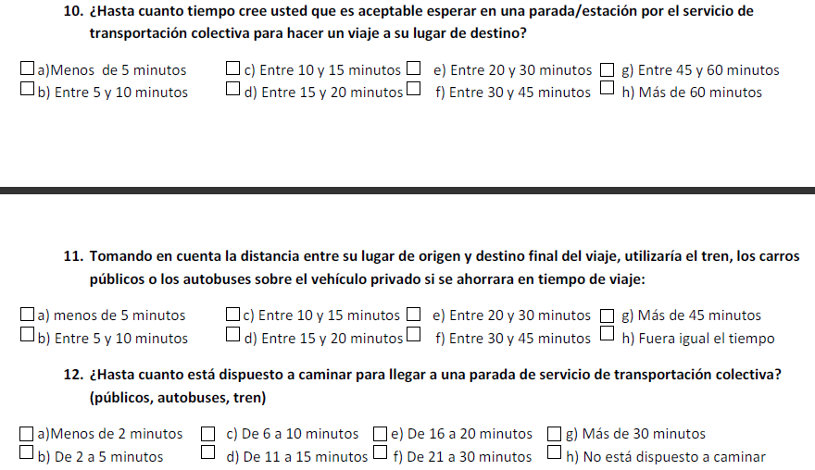

Slide 18
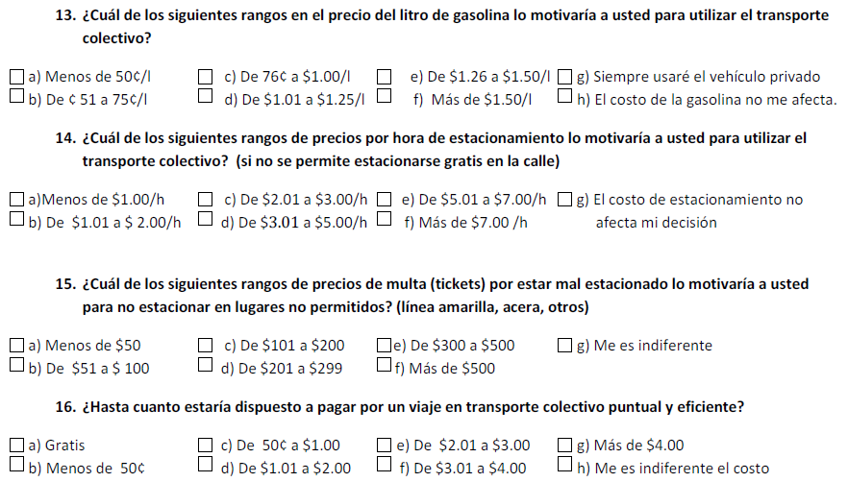

Slide 19
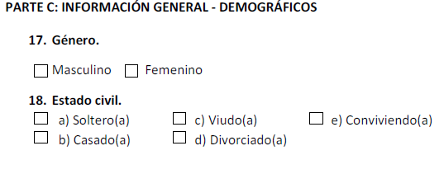
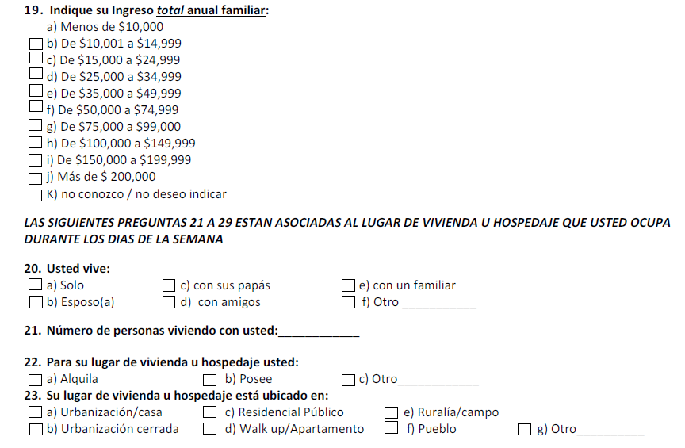

Slide 20
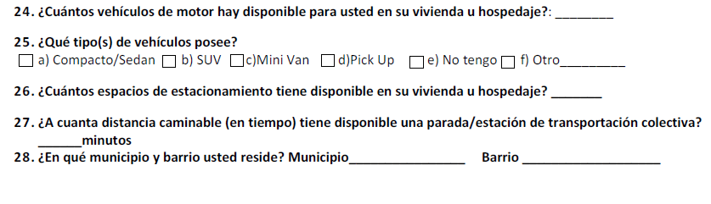

Slide 21
METODOLOGÍA – ANÁLISIS DE DATOS
El análisis de datos fue realizado utilizando el programa estadístico SPSS.
El análisis incluye los cálculos de frecuencias y cruce de tablas con el fin de determinar las percepciones de las personas en relación de los modos bajo estudio con la combinación de diferentes variables.
El cruce de tablas se realizó para el análisis del diferencial semántico el cual corresponde a diferentes adjetivos que representan el significado de variables según el estudio de la literatura sobre percepción en la transportación.

Slide 22
ANÁLISIS DE RESULTADOS

Slide 23
PERCEPCIONES VEHÍCULO PRIVADO

Slide 24
PERCEPCIONES AUTOBUSES

Slide 25
PERCEPCIONES TREN URBANO

Slide 26
PERCEPCIONES CARROS PÚBLICOS

Slide 27
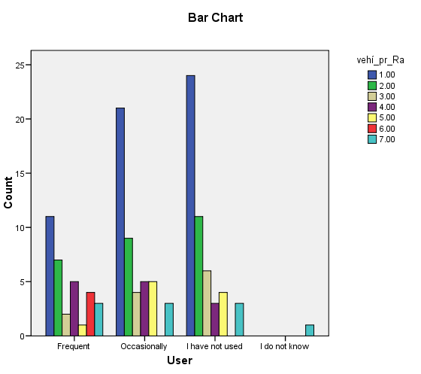
CRUCE DE TABLAS – VEH_PR_RA VS usuarios
Fast
Neutral
Slow

Slide 28
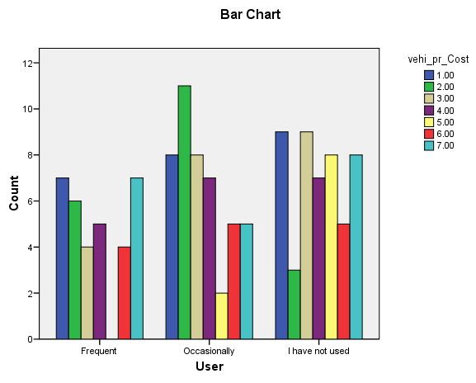
CRUCE DE TABLAS – VEH_PR_COST VS usuarios
Expensive
Neutral
Cheap

Slide 29
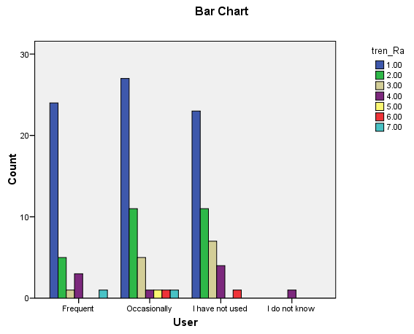
CRUCE DE TABLAS – TREN_RA VS usuarios
Fast
Neutral
Slow

Slide 30
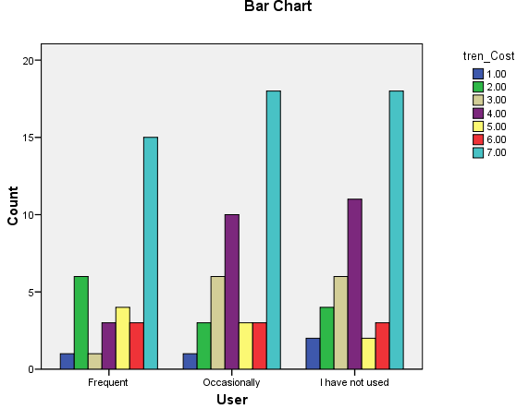
CRUCE DE TABLAS – TREN_COST VS usuarios
Expensive
Neutral
Cheap

Slide 31
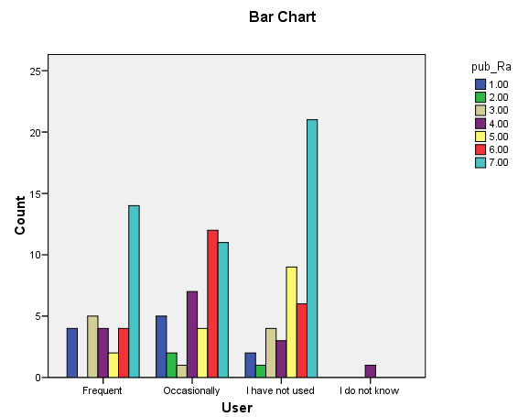
CRUCE DE TABLAS – PUB_RA VS usuarios
Fast
Neutral
Slow

Slide 32
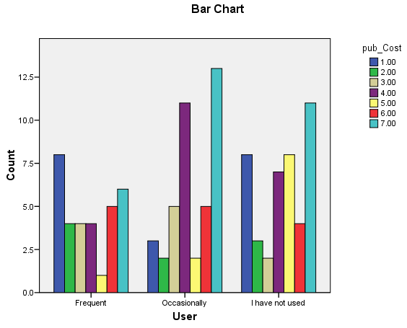
CRUCE DE TABLAS – PUB_COST VS usuarios
Expensive
Neutral
Cheap

Slide 33
CRUCE DE TABLAS – BUSES_RA VS usuarios
Fast
Neutral
Slow

Slide 34
CRUCE DE TABLAS – BUSES_COST VS usuarios
Expensive
Neutral
Cheap

Slide 35
CONCLUSIONES Y RECOMENDACIONES
Tomando en cuenta la frecuencia de las respuestas, de los usuarios de los modos de transportación, se puede determinar que en general para los tres grupos de usuarios, el vehículo privado y el Tren Urbano tienen una percepción positiva.
Los sistemas de autobuses y carros públicos presentan una baja percepción de servir como alternativa de modo de transportación.

Slide 36
CONCLUSIONES Y RECOMENDACIONES
Aunque la percepción de las personas es que el sistema de autobuses es económico, y según la literatura este es uno de los factores principales para la elección de un modo, la demora del viaje, la incomodidad y limpieza de los vehículos pueden ser parte de las razones que para que el sistema este disminuyendo en número de usuarios.
El estudio muestra en todas las variables que el Tren Urbano presenta una percepción favorable, lo cual puede ser el elemento principal para que las personas estén utilizando este modo como una alternativa al vehículo privado.

Slide 37
CONCLUSIONES Y RECOMENDACIONES
Tomando en cuenta las respuestas, se puede decir que si el sistema de autobuses mejora (disminuye) el tiempo de viaje, y al hacerlos más cómodos puede que aumente el número de usuarios.
Para aumentar el número de usuarios se debe aumentar igualmente la cobertura del sistema.
Según las percepciones de las personas la ampliación del Tren Urbano o un sistema con características similares se implanta y se une al TU en el AMSJ podría atraer un gran número de nuevos usuarios.

Slide 38
PREGUNTAS?
GRACIAS

